Slide 1
게임 수학/기본개념과 활용
게임에서 필요한 기본 개념과 수학
Ver. 4.61
LastUpdate: 2022.01.05
downkhg@gmail.com
김홍규

Slide 2
게임 수학 #정의
2/3차원 공간에서 오브젝트를 나타내는 가상의 공간의 수학적인 개념.
컴퓨터는 계산기이다. 이를 우리가 보는 화면에 나타내위서는, 이러한 것들을 숫자나 수식으로 나타낼수 있어야만 계산이 가능하다.
컴퓨터가 처리하는 원리를 이해하고 활용하여 게임을 만드는데, 도움이 되도록 공부하는것이 목표.

Slide 3
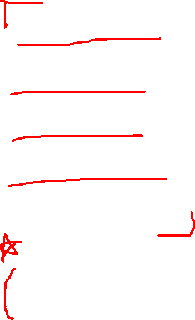
게임 수학 #목차
1. 벡터
2. 평면
3. 광선
4. 행렬
5. 사원수
6. 충돌확인
7. 게임수학의 활용

Slide 4
1.벡터 #정의,활용
3D상의 오브젝트의 위치,방향,거리를 나타내기 위해서 쓰이는 객체.
3차원공간에서는 x, y, z축으로 이루어져있는데, 각 축을 나타내는데 사용된다.
위치, 거리, 방향을 나타내기 위해 사용된다.
방향
거리
p2(x, y, z)
p1(x, y, z)
위치

Slide 5
1.벡터 #계산,활용
물체사이의 거리(빼기)
이동(더하기)
이동량/방향(스칼라,평준화)
내적/외적
벡터의 반사
이동거리 v1(10,1,0)
p1(10, 1, 0)
p1(0, 0, 0)

Slide 6
1.벡터 #사이의 거리
물체사이 거리: 위치값을 지닌 벡터 끼리의 차
사이거리(방향) = B위치 - A위치 v1 = p2 – p1
nHour
※계산오류확인 v2 = p1 – p2 v2(-10,0,0) = (0,0,0) – (10,0,0)
잘못된 계산 v2(-10,0,0)
사이거리 v1(10,0,0)
p2(10, 0, 0)
p1(0, 0, 0)
공간상에 그림으로 그려보면 해당 숫자에 어떤 문제가 있는지 알 수 있다!

Slide 7
1.벡터 #이동
위치값을 지닌 벡터와 방향을 나타내는 백터의 합
이동위치 = 기존위치(위치) + 이동거리(방향) p2 = p1 + v1
이동거리 v1(10,1,0)
p2(10, 1, 0)
p1(0, 0, 0)
방향이 반대가 되면 값이 음수가 된다.
이동거리 v1(-5,0,0)
p2(5, 1, 0)
p1(10, 1, 0)

Slide 8
1.벡터 #이동량,방향
이동량: 방향을 가지지않은 순수 이동량 – 스칼라(Magnitude) dist = sqrt(v1.x*v1.x+v1.y*v1.y+v1.z*v1.z)
방향: 순수하게 방향성만을 가진 벡터 – 정규화(Nomarlize) dir = (v1.x / dist, v1.y / dist, v1.z /dist)
위 두 결과를 역순으로 계산해서 이동거리를 구함 – 스칼라곱 v1 = dir * dist
p1(0, 0, 0)
이동거리 v1(10,0,0)
p2(10, 0, 0)
방향(1,0,0)
이동량 10

Slide 9
1.벡터 #이동량,방향
y
(0,2)
(2,2)
#y축으로 이동한거리 방향 * 거리(이동량) (0,1) * 2 = (0,2)
#대각선축으로 이동한거리 방향 * 거리(이동량) (1,1) * 2 = (2,2)
(1.4…,1.4..)
(1,1)
(0.7.. ,0.7.. )
(0,0)
x
#x축으로 이동한거리 방향 * 거리(이동량) (1,0) * 2 = (2,0)
(2,0)

Slide 10
1.벡터 #응용 DeltaTime
DeltaTime: 초당프레임당 시간
게임에서 초당프레임수는 일정하지 않다. 이때, 프레임이 달라지더라도 1초동안의 이동거리를 보장하기 위해 사용된다.
이동속도(100s)
3~6fps
3 fps
6 fps
이동속도(100s)
이동속도(100s)
이동속도(100s)
100 / 3 = 33.33333
100 / 6 = 16.66666
미분: 값을 나눈것
적분: 값을 누적

Slide 11
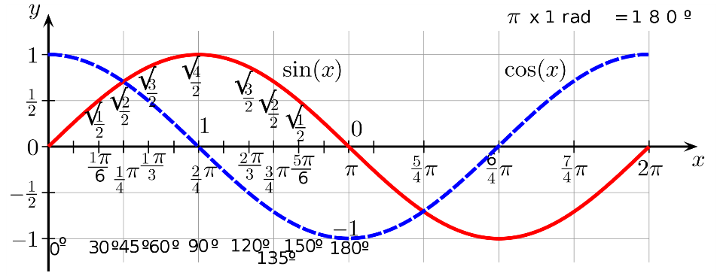

1.벡터 #내적,외적
내적(dot): 두 직선 사이의 내각을 구함. dot* dot = v1.x*v2.x + v1.y*v2.y + v1.z*v2.z
외적(cross): 두직선 모두의 수직이되는 벡터를 구함 v3.x = (v1.y*v2.z - v1.z*v2.y) v3.y = ( v1.z*v2.x - v1.x*v2.z) v3.z = (v1.x*v2.y - v1.y*v2.x)
v3
외적
v1
내적(cos(t))
v2

Slide 12
2.평면 #정의,활용
3D상의 평면을 나타낼때 사용하는데, 이 평면은 해당 방향을 바라보는 무한한 평면이다.
평면 방향
n
p2
거리
방향
무한한 평면
0,0
p1
p2
※ 평면은 3개의 점을 가지고 만들수있다.
평면과 점사이의 각도를 계산하여 평면과의 관계를 알수있다
-평면위에 점 : p1와 p0의 사이 v1과 n의 내각 == 90
n
-평면뒤에 점 : p2와 p0의 사이 v2과 n의 내각 > 90
p3
-평면앞의 점 : p3와 p0의 사이 v3과 n의 내각 < 90
p1
p0
※ 벡터의 내각을 구할때는 백터의 내적의 cos(t)을 통해 구할 수 있다.
p2

Slide 13
2.평면과 백터 #벡터의 반사
1.입사각의 반대 방향을 구함. vRevIn = vIn * -1
y
2.결과와 평면의 방향과 내적을 구함. fDot = vRevIn.Dot(vNor)
vDoubleNor
vNor
3.방향에 거리를 2배로 만듦 vDoubleNor = vNor * (fDot *2)
vRevIn
fDot
vIn
vOut
vIn
4.3의 결과에 입사각을 더하면 반사벡터 vOut = vDoubleNor + vIn
평면
x

Slide 14
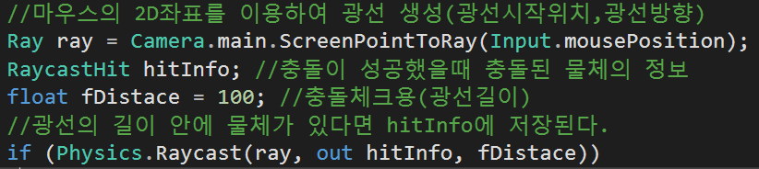
3.광선 #정의,계산,활용
광선(Ray): 시작 위치로 부터 방향을 가지고 있는 수학적 광선.
광선충돌(RayPicking):바라보는 방향과 거리값을 가지고 광선이 관통하는 물체의 위치를 알아내는데 사용된다.
유니티 광선충돌 체크 사용방법
광선의 길이
광선방향
광선 충돌 안됨
광선시작위치
광선 충돌

Slide 15
4.행렬 #정의,계산,활용
3D상의 오브젝트의 이동,회전,크기를 제어하기위해 사용되는 4x4행렬.
오브젝트의 계층구조를 이용하여 계산될때 아주 유용하게 쓰인다.
1.공간변환(랜더링파이프라인)
2.오브젝트의 원점위치(단위행렬)
3.오브젝트의 변형(행렬의 곱)
y
x

Slide 16
4.행렬 #공간변환-버텍스 쉐이더
※버텍스 쉐이더: 버텍스에 행렬연산을 하여 공간을 변환하는 쉐이더
y
y
World
Matrix
Veiw
Matrix
up
LookAt
x
x
Projection
Matrix

Slide 17
4.행렬 #역공간변환(역행렬:inverse)
※각 행렬연산이 완료된 좌표에 각 역행렬을 곱하면 이전 행렬을 계산할수있다.
y
y
World Matrix. inverse
Veiw Matrix . inverse
up
LookAt
x
x
Projection Matrix. inverse

Slide 18
4.행렬 # 오브젝트의 원점/변형
항등행렬(IdentityMatrix): 오브젝트의 변형이 없음을 나타낼때 사용.
1 | 0 | 0 | 0
0 | 1 | 0 | 0
0 | 0 | 1 | 0
0 | 0 | 0 | 1
행렬의 곱: 오브젝트에 이동,회전,크기를 변경할 정보가 담겨있는 행렬곱하여 오브젝트 변형시킨다.
(교환법칙X)
y
y
y
크기조절
-이동행렬(TranslateMatrix)
-회전행렬(RotateMatrix)
-크기행렬(ScaleMatrix)
회전
x
p2(3, 0, 3)
x
이동
P1(0,0,0)
x

Slide 19
4.행렬 # 오브젝트의 변형과 행렬의 곱
이동행렬(TranslateMatrix): 오브젝트의 이동값을 가진 원소
회전행렬(RotateMatrix): 오브젝트의 회전값을 가진 원소 -x/y/z축으로 각정렬에 따라 행렬이 변경되는 원소는 다르다.
크기행렬(ScaleMatrix):오브젝트의 크기값을 가진 원소
1 | 0 | 0 | 0
0 | 1 | 0 | 0
0 | 0 | 1 | 0
0 | 0 | 0 | 1
y
※ 행렬의 곱은 교환법칙이 성립하지않으므로, 다음에 따라 결과가 달라질수 있다.
그러나, 일반적으로 RTS, SRT를 이용한다.
cos(a)
cos(a) sin(a) -sin(a) cos(a)
회전
-sin(a)
크기조절
cos(a) sin(a)
-sin(a) cos(a)
y
크기
y
P2(3,3,0)
sin(a)
cos(a)
이동
이동
회전
x
P1(0,0,0)
x
x
※ 축을 기준으로 회전각: a

Slide 20

5.사원수 #정의,활용
사원수(Quaternion) 4개의 원소를 가진 구조체. 회전 행렬을 대신하여 사용함. 오일러회전(EulerAngles)의 문제점인 짐벌락(GimbalLock)현상 방지와 빠른 연산, 임의의 축회전을 위해 사용된다.
오일러각(EulerAngles) pitch,yaw,roll의 순으로 회전을 하여 임의의 축회전 행렬을 얻는 방법. (x축),(y축),(z축) 위에서 언급한바와 같이 짐벌락 현상이 발생한다.
짐벌락(GimbalLock) 각 회전축 2개이상 겹쳐저 더 이상 회전이 되지않는 현상 사원수를 사용하기 이전에는 일부러 90가 되지않는 89~91도의 각도를 이용하여 해결을 했다고 한다.
오일러회전과 짐벌락 영상보기(영어) 유튜브링크
쿼터니언의 시각화 영상보기(영어) 유튜브링크

Slide 21
6.충돌확인 #정의
충돌체크는 게임에서 오브젝트와 오브젝트 사이에 충돌을 계산하는 방법이다.
-원형(Sphere)
-호(Arc)
-고정박스(AABB)
-회전박스(OBB)

Slide 22
6.충돌확인 #원형 충돌처리
원과 점의 충돌을 활용하여 다른 오브젝트와 충돌을 검사한다.
원과 점의 충돌처리 A. 점과 원 중점의 거리를 구함 B. 거리와 원의 반지름 길이를 비교한다. C. 거리가 반지름보다 작거나 같으면 충돌.
원과 원의 충돌처리 A. 두원의 중점의 거리를 구한다. B. 두원의 거리와 두원의 반지름 합과 비교한다. C. 거리가 두원의 반지름 합보다 작거나 같으면 충돌.

Slide 23
6.충돌확인 #호
호: 피자모양의 충돌체크 원형 충돌내에서 물체가 어디있는지 검사 가능.
A. 원형 충돌체크를 수행 후 충돌된 점들 기준으로 계산한다.
B. 지정된 경계선사이 각도(AA)를 설정한다.
C. Forword와 물체와 중점사이의 벡터(S,F)의 내각(TA)을 구한다.
D. 경계선 각도(AA) 절반과 내각(TA)의 크기를 비교. Case1. AA/2 >= TA -> 충돌O Case2. AA/2 < TA -> 충돌X
S
S
F

Slide 24
6.충돌확인 #AABB
AABB: 네 모서리의 값을 이용하여 점과의 충돌계산.
TL.x < P.x < BR.x && TL.y < P.y < BR.y
TL
TL
F
P
P
BR
BR

Slide 25
6.충돌확인 #OBB
OBB: 네 모서리의 값을 이용하여 점과의 충돌 계산.
A. 각 사각형의 면(선분)을 기준으로 평면을 만들어 점이 모든 평면의 뒤에 있다면, 충돌O
B. 각 사각형의 면(선분)을 기준으로 평면을 만들어 점이 모든 평면 중 1개이상 앞에 있다면, 충돌X
F
F
평면의 방향
평면
S
S

Slide 26
6.충돌체크와 레이어(Unity3D)
레이어를 활용하여 충돌체크 연산량을 줄 일 수 있다.
Plane
P
#레이어 없는 충돌연산 P Wall M Plane etc.. (하이라키상에 모든 물체)
<< 태그를 이용하여 필요 물체를 따로 찾아야한다.
Wall
<<감지는 되지 않지만 연산에는 포함된다.
M
#레이어를 활용한 충돌연산 P Wall M Plane
etc.. (하이라키상에 모든 물체)
<< 레이어를 이용하여 플레이어만 해당 레이어만 충돌체크 하도록 만들 수 있다.

Slide 27
7. 게임수학의 활용
벡터와 행렬(또는 사원수)의 곱: 3차원상의 위치값을 이동,회전 시킨결과를 도출한다.
행렬과 행렬의 곱: 오브젝트의 변형 상태들 끼리 곱하여 최종 변형을 만들어냄. 오일러회전에도 응용해서 사용됨.
평면과 점: 평면의 앞뒤를 알수있는 특성을 이용하여 충돌체크에 응용 할 수 있다.
광선충돌(RayPicking): FPS에서 총을 쐈을때 충돌 판정이나, 마우스를 이용하여 해당위치로 이동할때 사용된다.
충돌체크: 게임에서 물체가 부딧혔을때 상태를 파악하여, 게임에 물체간의 층돌을 간략하게 계산하여 나타낼수있다.
직접계산보단 원리를 파악하여, 게임에 적용하는 것이 중요!

Slide 28
7.게임수학 활용 #Cross(외적)
외적을 이용하여 위치에 따라 회전하는 축을 구 할 수 있다.
#topVeiw
#SideView
T2
T1
P
T2
P
T1
T3
T4
1. Forword와 ToT1(T4)을 외적하면, Asix가 나온다.
2. Forword와 ToT2(T3)을 외적하면, Asix가 나온다.
>>1개의 축의 각도와 상관없이 항상 같은 축이 나온다.

Slide 29
7.게임수학의 활용 #LookAt
LookAt: 대상 물체를 바라보도록 만들기
A. P와 M의 d(거리)를 구하고 n(평준화)을 구하여 f(forward)와 n사이의 내각 a을 구한다 B. y(축)을 구하기 위해 n과 f 외적이용한다. C. 회전축으로 y를 사용하고 a만큼 회전시킨다
y
M
M
d
d
f
a
a
f
n
P
P
y

Slide 30
8.게임수학의 활용 #중력계산
중력을 계산하기
중력을 작용하는 시간으로 나눈다.
vJumpPower
시간 별로 중력이 작용하므로, 작용된 중력에 의해서 힘이 감소한다.
vG
시간의 흐름

Slide 31
8.게임수학의 활용 #역탄도
탄착점으로 투사체의 움직임을 구현하기
H = (vDist.y / Time) + (G/2 * Time)
Target
Target
vDist

Slide 32
8.게임수학의 활용 #충돌체크 오류
움직이는 물체끼리 충돌체크가 되지않는 현상 움직이는 물체에서 Ray(Line)Cast를 활용하여 충돌체크를 수행한다.
1 Frame
P
1 Frame
P
B
B
2 Frame
P
B
2 Frame
P
B
3 Frame
P
3 Frame
P
B
B
4 Frame
P
4 Frame
P
B
B
서로의 위치가 만날 경우가 없으므로 충돌 되지 않는다.
B에서 미리 충돌체크를 하여 반응 할 수 있도록 만들 수 있다.

Slide 33
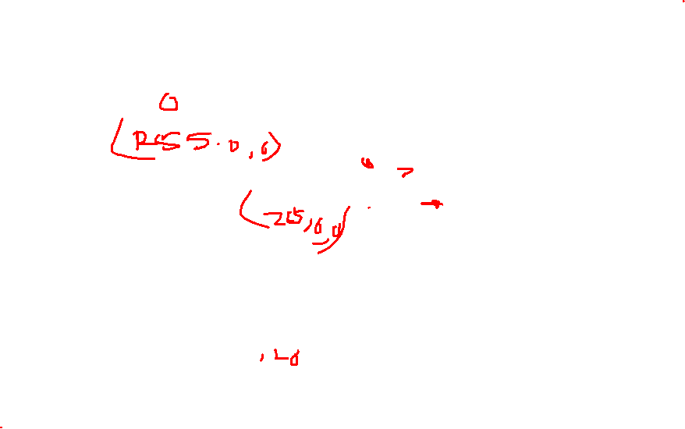
8.게임수학의 활용 #픽셀쉐이더
평면과 빛방향과의 내각을 구하면, 색상의 세기를 계산 할 수 있다.
※픽셀쉐이더: 2차원에 표시되는 색상을 어떻게 표현할지, 코드를 작성하여 표현하는 코드를 작성하는 쉐이더
90º ▶ 0
※Cos(t)각도는 90º가 넘어가면 0으로 처리된다.
RGB(1,0,0) * 1 = (1,0,0)
180º ▶ 0
0º ▶ 1
RGB(1,0,0) * 0 = (0,0,0)
RGB(1,0,0) * 0.5 = (0.5,0,0)
-90º ▶ 0
45º ▶ 0.5
135º ▶ 0

Slide 34
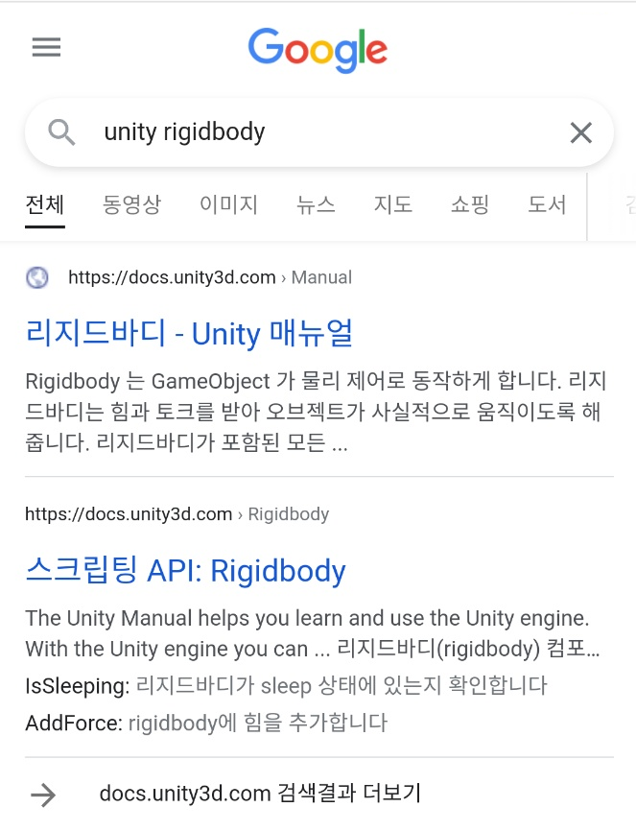
8.게임수학의 활용 #RigidBody
RigidBody(강체) 힘을 받는 물체(물리용어)
RigidBody Component
Sphere GameObject
rigidbody.AddForce(right) ScpritingAPI
<< 에디터(인스펙터)에서 사용하는 내용을 설명한 문서
<< 컴포넌트클래스에 포함되어있는 멤버들의 목록이나 사용방법을 설명한 문서

Slide 35
8.게임수학의 활용 #추적과 이동
Target
Eagle
vTargetPos
벡터의 활용
vDist
vPos
=
x
vMove
vDir
이동량(스칼라)
#플레이어는 타겟이 있어야만 이동 할 수 있다.
Eagle
Player
vDir
Eagle
#플레이어의 이동거리를 차이만큼 프레임당 이동하면 원하지않는 결과가 나온다.
Eagle
Player
Eagle
Eagle
Eagle
Eagle
Eagle
#벡터의 수치를 통해 방향을 예측할수있다.
#플레이의 방향을 구하여, 이동량만큼 이동한다. 그러나 정확한 위치로 이동은 불가능하다.
Eagle
Eagle
Eagle
Player
vDir(x,y)
#그러므로 이동할때 이동량만큼 오차를 두면 다음과 같이 떨리는 현상을 막을 수 있다.

Slide 36
감사합니다!
QnA

